Slide 1


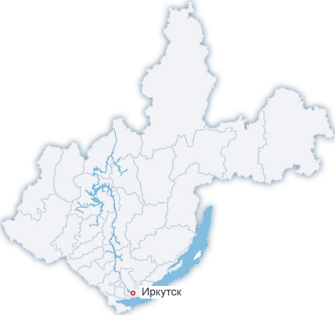
Практико-ориентированный семинар в рамках реализации проекта
«Антибуллинговая политика в школе»
Правительство Иркутской области
Министерство образования Иркутской области
Государственное казенное учреждение Иркутской области
«Центр психолого-педагогической, медицинской и социальной помощи, профилактики, реабилитации и коррекции»

Slide 2
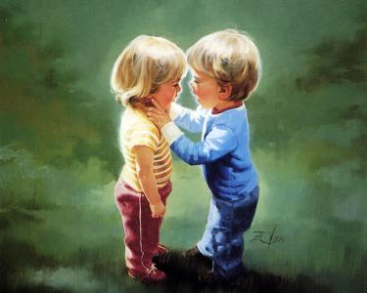
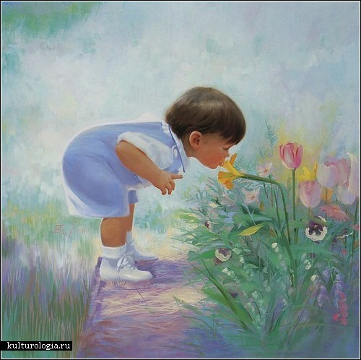
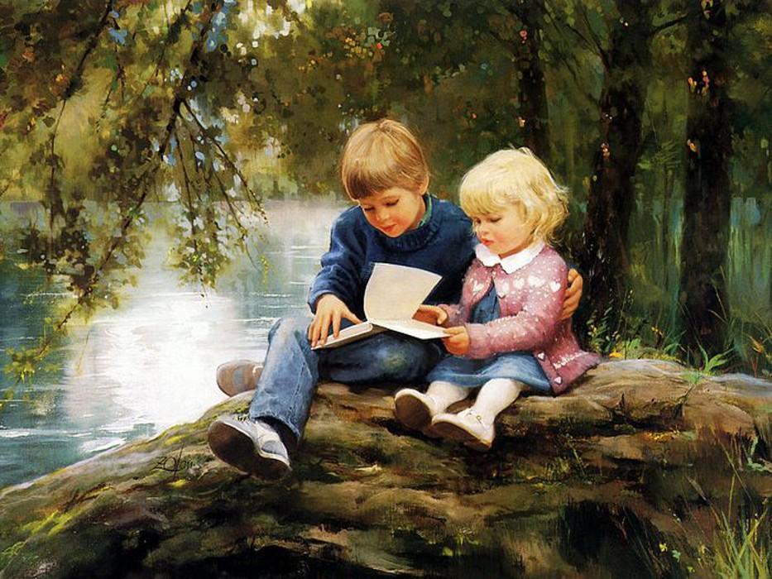
Детство
Период человеческого развития, когда человек учится понимать окружающий мир, тренирует необходимые навыки, усваивает культуру своего общества.
Развитие и социализация ребёнка протекают в определённой культурной среде, связанной с другими сторонами жизни общества.

Slide 3

«Подобно тому, как в одном климате растение может зачахнуть, а в другом пышно расцвести, человек может испытывать внутреннюю удовлетворенность и быть хорошим работником в одном коллективе и совершенно захиреть в другом.»
В.Б. Ольшанский.
Социальная психология. М., 1975.

Slide 4

Тезаурус
Агрессия – (от лат. aggressiō — нападение) — мотивированное деструктивное поведение, противоречащее нормам сосуществования людей, наносящее вред объектам нападения, приносящее физический, моральный ущерб людям или вызывающее у них психологический дискомфорт.
Буллинг – травля (от англ. bullying) — намеренное агрессивное преследование одного из членов коллектива (особенно коллектива школьников и студентов, но также и педагогических работников) со стороны других членов коллектива.
Кибербуллинг (от англ. cyberbullying) – агрессивное, умышленное действие, совершаемое группой лиц или одним лицом с использованием электронных форм контакта, повторяющееся неоднократно и продолжительное во времени, в отношении жертвы, которая не может легко защитить себя (при свидетелях);
«Happy slapping» - съемка на сотовый телефон процесса избиения жертвы сверстниками с последующим размещением в сети Интернет.
Сталкинг, груминг, секстинг формы домогательства, травли (без свидетелей);
Аутокибербуллинг - агрессивное, умышленное действие, обращенное на себя;

Slide 5



Агрессия – (от лат. aggressiō — нападение) — мотивированное деструктивное поведение, противоречащее нормам сосуществования людей, наносящее вред объектам нападения, приносящее физический, моральный ущерб людям или вызывающее у них психологический дискомфорт.
Школьная травля – это форма жестокого обращения в образовательной организации (на ее территории, в коллективе) когда физически или психологически сильный индивид или группа получает удовольствие, причиняя физическую или психологическую боль более слабому человеку.
Физический буллинг (умышленные толчки, удары, пинки, побои нанесение иных телесных повреждений и другое физическое запугивание).
Психологический буллинг (клички, насмешки, угрозы, шантаж, неприличные жесты, оскорбительные надписи, бойкот, вымогательство и др.).
Буллинг (от англ. bullying) — это намеренное агрессивное преследование одного из членов коллектива (особенно коллектива школьников и студентов, но также и педагогических работников) со стороны других членов коллектива.
Хейзинг (от англ. hazing) — неформальные ритуальные насильственные обряды, исполняемые при вступлении в определенную группу и для дальнейшего поддержания иерархии в этой группе.
Перепалки (flaming), хейтинг («hate») - обмен короткими оскорбительными эмоциональными репликами в Сети.
Нападки (harassment) – постоянные изнурительные атаки, повторяющиеся оскорбительные сообщения.
Клевета (denigration) – размещение оскорбительной и ложной информации.
Самозванство (impersonation) - перевоплощение в определенное лицо.
Обман (outing&trickery)- надувательство, выманивание конфиденциальной информации и ее распространение.
Отличия кибербуллинга от буллинга обусловлены особенностями Интернет-среды:
анонимность;
возможность фальсификации;
наличие огромной аудитории;
возможность «достать» жертву в любом месте и в любое время.
Кибербуллинг (от англ. cyberbullying) – это запугивание и травля с использованием цифровых технологий. Он может проходить в социальных сетях, в приложениях для обмена сообщениями, на игровых платформах и в мобильных телефонах.

Slide 6

Практикум…
Задание: представьте, что данная ситуация происходит с Вами.
«Утром вы приходите на работу в свою школу. В вестибюле видите своих коллег, но никто не здоровается, при виде вас все демонстративно отворачиваются и отодвигаются. Вы проходите, слыша сзади смешки и шепот. В вашем классе сегодня контрольная, и вы заранее пишете условие на доске. А когда начинаете урок и открываете доску, видите, что задание кто-то стер, а вместо него нарисовал неприличную картинку и ваши инициалы. Вы краснеете, хватаете тряпку, ученики смотрят на вас, им и жалко вас, и смешно. Вы хотите заглянуть в свой ежедневник, чтобы восстановить задание – и не можете его найти, его нет на месте. Позже вы находите его в углу туалета, со следами ног на страницах. После уроков вы приходите на педсовет, садитесь. Тут же все сидящие рядом встают и демонстративно отсаживаются подальше. И так каждый день. Однажды вы срываетесь и кричите. Вас вызывают к директору и отчитывают за недопустимое поведение. Вы пытаетесь пожаловаться и слышите в ответ: «Нужно уметь ладить с коллегами!»

Slide 7
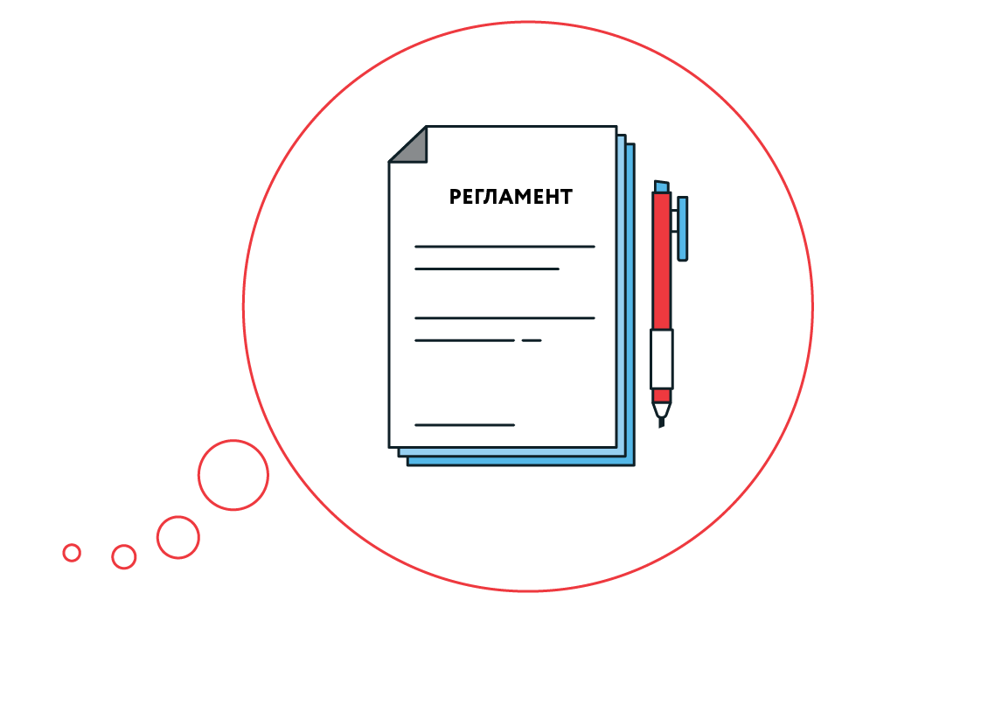

Практикум…
Задание: ответьте на вопросы.
Каково будет Ваше самочувствие?
Как долго Вы сможете выдержать это?
Как скоро у Вас появятся следующие симптомы: неспособность сосредоточиться, нежелание идти в школу, неуверенность в себе, тревожное и депрессивное состояние, болезни и нежелание жить?
Для размышления…
Вы – взрослый человек, у которого есть дом и друзья, опыт успехов, устойчивый образ себя.
Вы можете потребовать объяснений, можете написать жалобу, наконец, можете просто уволиться.
Ребенок гораздо беззащитнее...

Slide 8

Травма – это опыт переживания угрозы, который оказывается тяжелее всего, что было до этого в жизни ребенка.
Психическая травма, имеющая отношение обычно к неожиданному, в высшей степени стрессовому внешнему событию или происшествию, как правило, не типичному для детского опыта, приводит ребенка в отчаяние, переполняя его до такой степени, что он не способен с ним справиться.
Травма предполагает «безутешное состояние полностью потрясенного ребенка».
Травматизация всегда связана с угрозой для жизни или безопасности, когда ребенок чувствует себя беспомощным, отданным на произвол тяжелой жизненной ситуации. При этом все известные ребенку способы совладания не срабатывают, и все его модели толкования о мире, о человеческих отношениях оказываются недостаточными.

Slide 9
Отличительные признаки травли
(примеры)
Если кого-то из детей в классе не любят, у него нет друзей, его неохотно принимают в игру, но насилия в его адрес нет, это не травля, а непопулярность. При непопулярности человеку может быть обидно, грустно и одиноко. При травле ему страшно, он чувствует себя не в безопасности.
Если дети поругались или даже подрались, при этом сегодня этот стукнул того, а завтра наоборот, или только что они дрались, а теперь вместе играют в футбол, если они взаимодействуют на равных, это не травля, это конфликты. Вовсе избежать ссор и даже драк невозможно, и не стоит ставить такую цель, детям нужно научиться управляться со своей агрессией, отстаивать свои права, ссориться и мириться. При травле нет смены ролей, нет равенства сторон конфликта, при травле одни всегда нападают, а другие всегда страдают.
Если один ребенок кого-то задирает, обижает, дразнит, а остальные его в этом не поддерживают, осуждают его действия, сочувствуют пострадавшим от нападок, это не травля, это проблема с агрессивным поведением конкретного ребенка.

Slide 10
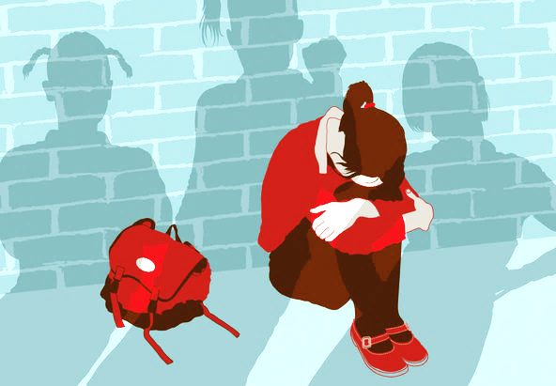
ДЕЙСТВУЮЩИЕ ЛИЦА
(работа с каждой категорией участников строится по разному)
ВАЖНО ПОНИМАТЬ!
Роли обидчиков и жертв не являются постоянными, они могут меняться.
Буллеры
Потенциальные защитники
Не одобряют происходящее, хотели бы помочь, но не помогают
Инициируют буллинг и принимают в нем активное участие
Последователи
Жертва
Защитники
Пытаются помочь
Активно участвуют в травле, но не инициируют
Одобряющие
Пассивные одобряющие
Равнодушные свидетели
Одобряют происходящее, но сами не принимают в нем участие
С интересом наблюдают за происходящим, но открыто не поддерживают

Slide 11
Различие между конфликтом и буллингом
Обычные конфликты между сверстниками | Буллинг

Slide 12
Различие между конфликтом и буллингом
Обычные конфликты между сверстниками | Буллинг
«Власть» распределена равномерно между участниками, т.е. нет предводителя. Во время конфликта все говорят примерно поровну. | «Власть» распределена неравномерно.
Дети – участники конфликта часто играют вместе | Дети – участники конфликта редко играют вместе
Действия против члена коллектива происходят по недоразумению | Действия являются намеренными и осуществляются сознательно
Действия против члена коллектива не представляют собой ничего серьезного | Действия против члена коллектива представляют серьезную угрозу нанесения физического и психологического вреда
Мнения и позиции участников могут различаться, но конфликтующие стороны не хотят причинить друг другу вреда. | Агрессора не интересует мнение и позиция жертвы, он воспринимает жертву как средство для самоутверждения или извлечения выгоды (например, в случаях вымогательства)
Обе конфликтующие стороны чувствуют себя эмоционально не очень хорошо | У жертвы отмечается бурная негативная эмоциональная реакция, буллер же получает удовольствие
За поведением стоит желание что-то изменить | За поведением стоит желание доминировать над другими или материальный интерес
Участники конфликта прилагают усилия, чтобы решить проблему | Буллер не прилагает никаких усилий для решения проблемы

Slide 13


Упражнение «Лампочка»
Инструкция:
Индивидуально каждому участнику предлагается за 1 минут составить перечень возможностей использования перегоревшей лампочки (результаты работы подводятся по самому большому списку, который зачитывается аудитории).
Работа в микрогруппах: за 1 минут составить перечень возможностей использования перегоревшей лампочки.
Спикер микрогруппы у которой список оказался самый большой зачитывает способы применения.

Slide 14

Уважаемые коллеги, внимательно изучите ситуацию!
Ситуация
В Вашей школе обучается девочка 14 лет из неблагополучной семьи (мать-одиночка, эпизодически, в период запоя допускает факты жестокого обращения, оставляя без надлежащего ухода, применяя телесные наказания). В периоды запоя забота о младшем брате возложена на нее. Мать иногда оставляет детей на месяц и более одних, ссылаясь на сезонные подработки и личные интересы. Описанные эпизоды неблагополучия не позволяют девочке приводить домой сверстников, кроме этого в классе ее игнорируют, отвергают при организованном процессе взаимодействия, высказывают пренебрежение к ней, оскорбляя и унижая ее честь и достоинство. Девочка не однократно проговаривала желание уйти из такой жизни…

Slide 15

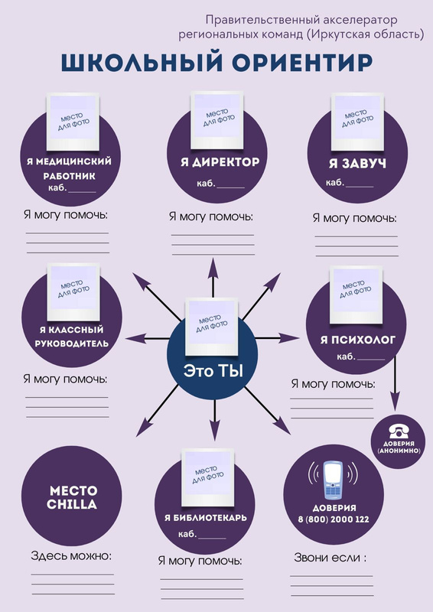

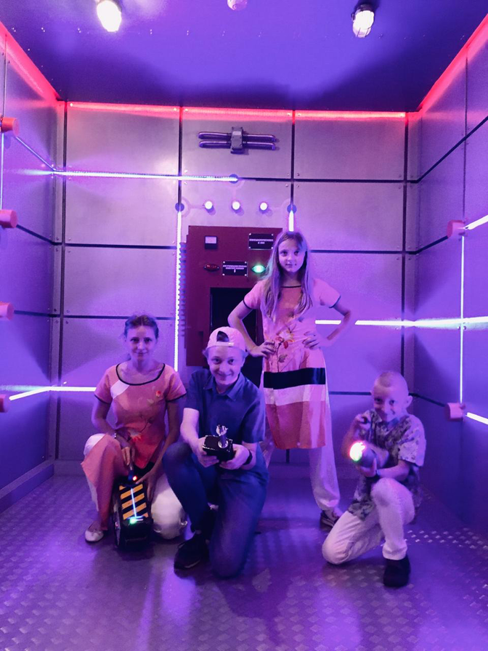





Тестируемые подпрототипы
Школьный
ориентир
Социальный
театр
Квест
Правила общения – «Хартия»
Обратная
связь

Slide 16
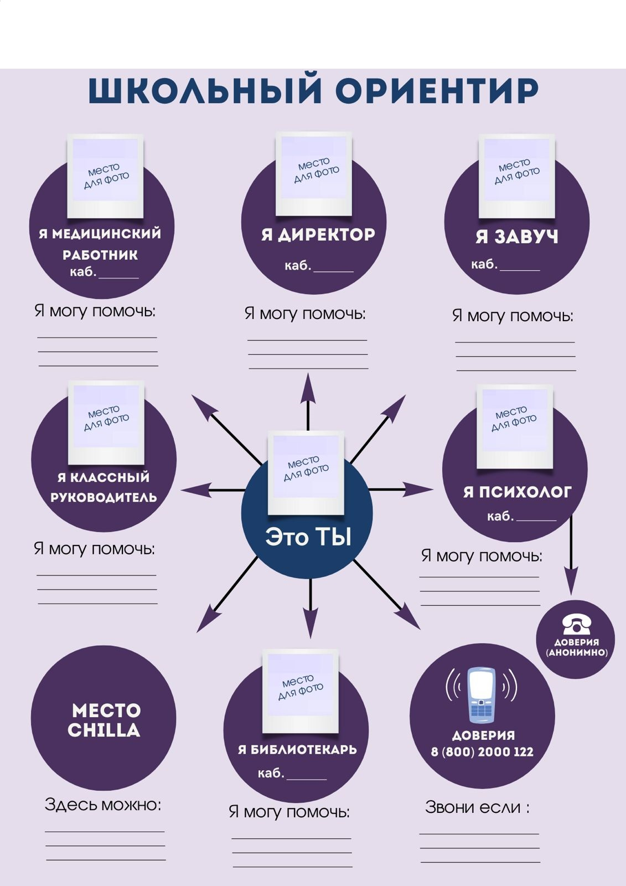

Slide 17
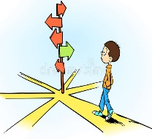



Инструкция командам
Вам предстоит пройти маршрут от одного пункта к другому, решая поставленные задачи.
Начинать свое движение вы должны от точки – СТАРТ (в соответствии с маршрутным листом).
Получая задания на локациях, обязательно обсудите все варианты ответа, предложенные командой.
Передвигаясь по станциям от одного объекта к другому, не забывайте о правилах поведения: не нарушать маршрут, не создавать препятствий другим командам и т.д.
Закончив испытания на последней локации, вся команда возвращается на свое место.
И ждите дальнейших инструкций…
МАРШРУТИЗАТОР
#Ты не один
(школьный ориентир)
#Травли.NET
(антибуллинговая
Хартия)
#КОНТРОЛЬ.RU
(чек-лист анализа
деятельности по
развитию
антибуллинговой
политики)
Защита проектов
микрогрупп

Slide 18

«Есть две вещи, которые лежат в основе любого успеха.
Первая – правильно понять смысл и цель деятельности.
Вторая – выбрать действия, которые приведут к этой конечной цели».
Аристотель

Slide 19







Министерство образования Иркутской области
ГКУ «Центр профилактики, реабилитации и коррекции»
НАШИ КОНТАКТЫ
664013, г. Иркутск, ул. П.Красильникова, 54А
E-mail: cpnn@bk.ru
Сайт центра: цпрк.образование38.рф
тел. (3952)47-82-74
http://vk.com/public77316748 группа ГКУ «ЦПРК»
https://vk.com/club212690338 группа «PROпрофилактику для директоров»
ПРИГЛАШАЕМ К СОТРУДНИЧЕСТВУ!
Notes:
19

